Slide 1
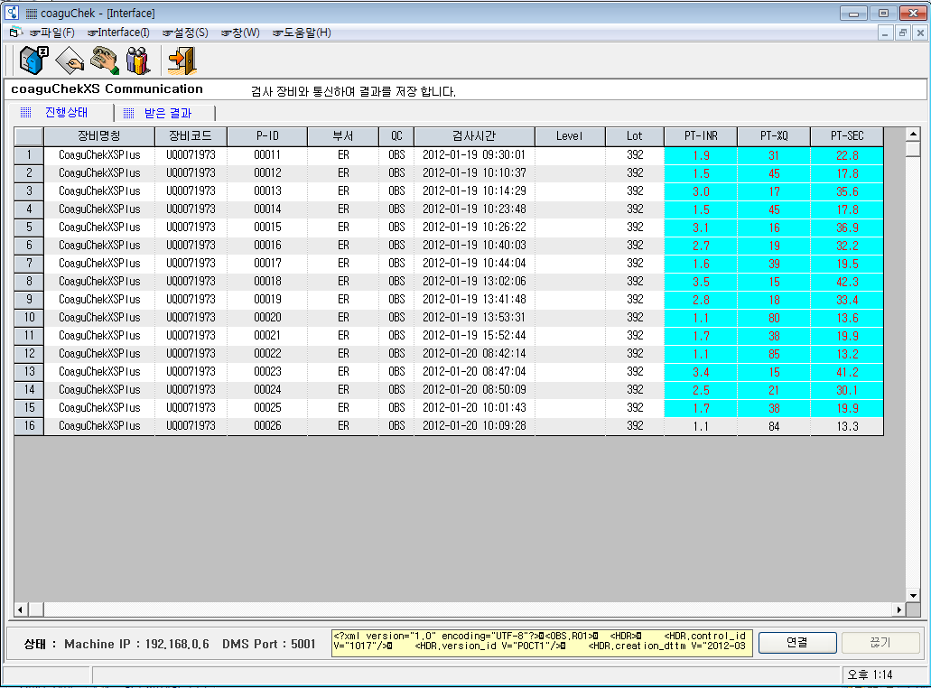
화면명 : 인터페이스 기본화면
설명 : 인터페이스 프로그램을 실행하고 장비를 연결하면 자동으로 검사결과를 화면에 보이고 저장한다.

Slide 2
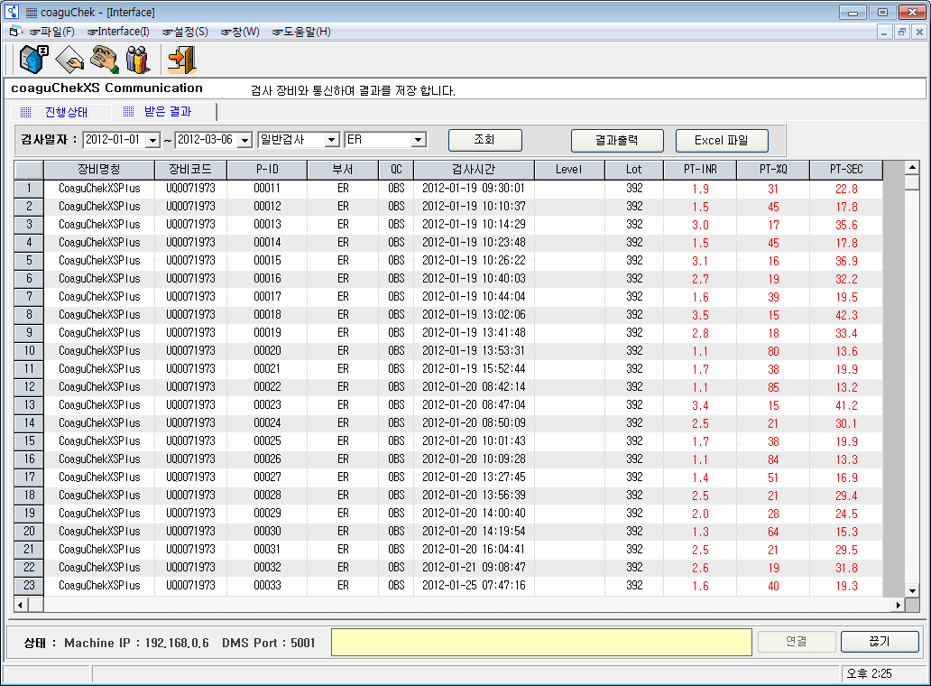
화면명 : 받은결과 화면
설명 : 장비에서 전송 받은 검사결과를 화면에 보여주고 프린터 출력 및 엑셀로 다운받을 수 있다.

Slide 3
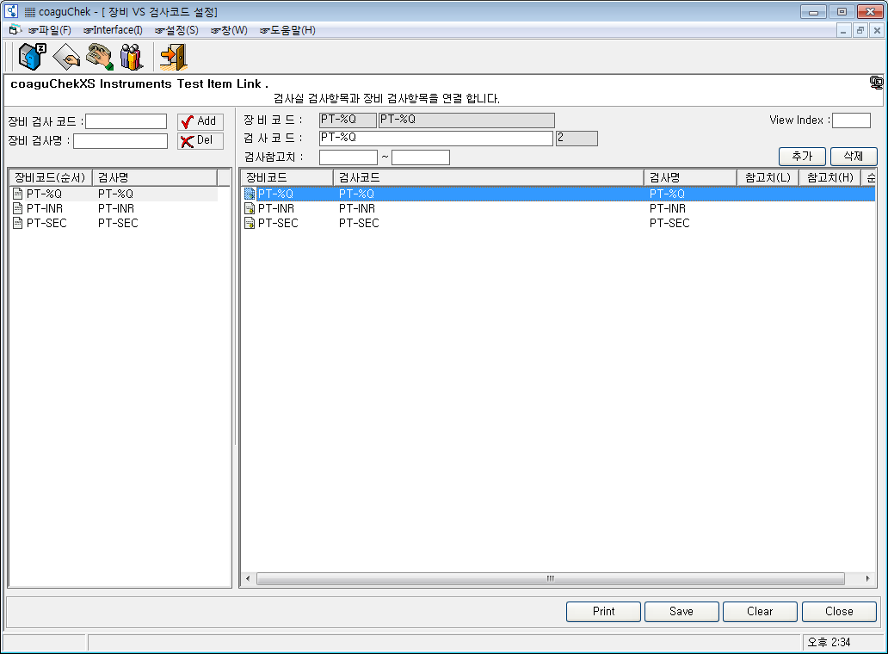
화면명 : 검사항목 설정화면
설명 : 장비에서 사용되는 검사항목을 관리한다.

Slide 4
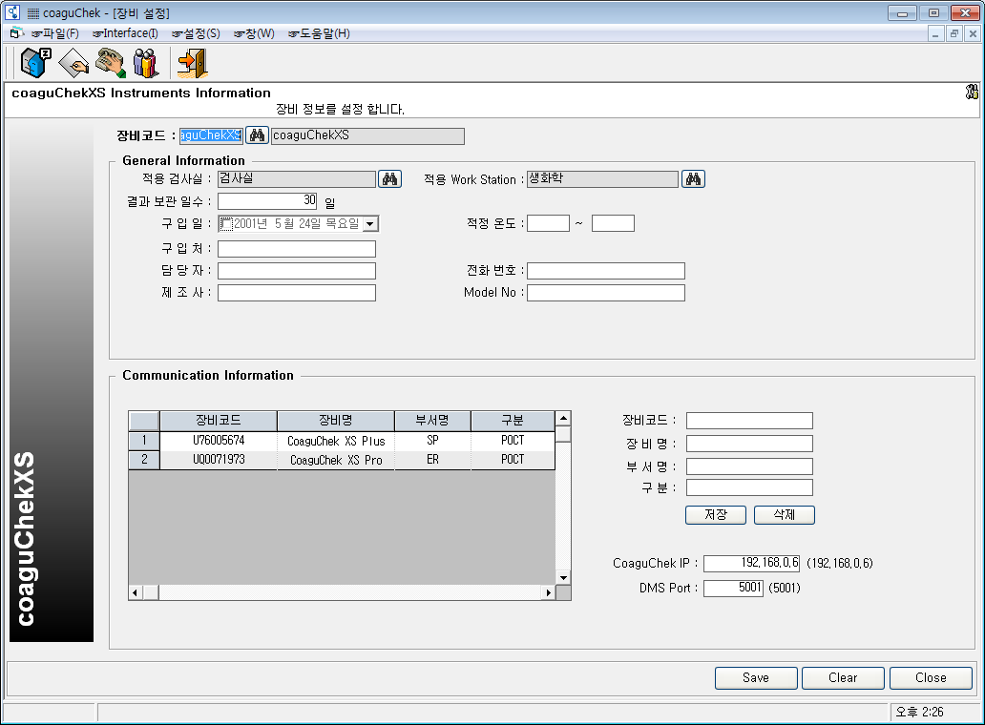
화면명 : 장비 설정화면

Slide 5
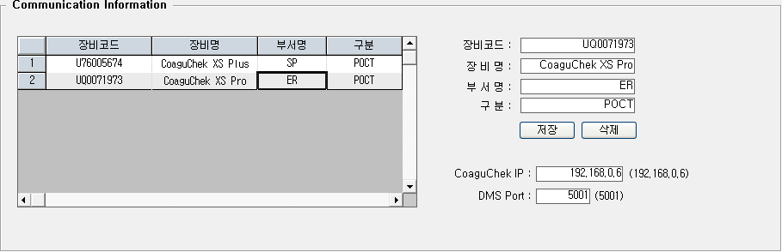
화면명 : 장비 설정화면(상세)
설명 : 검사장비의 고유번호를 입력하여 장비가 사용되고 있는 부서를 지정하면 부서별로 결과지를 출력할 수 있다

